Slide 1

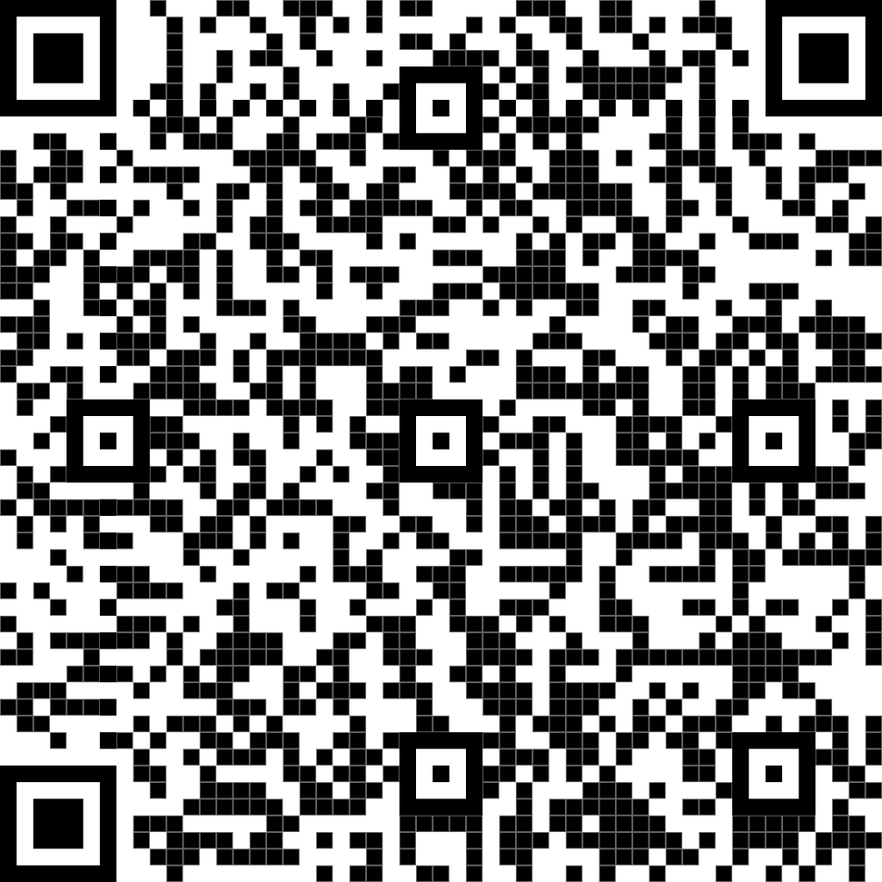
Número Especial de la Revista Panamericana de Salud Pública en Sarampión y Rubeola
Este número especial reúne las experiencias de los países de las Américas a lo largo de la eliminación y el período poseliminación del sarampión, la rubeola y el síndrome de rubeola congénita entre 2013 y 2024.
¡Haz clic aquí o escanear el código qr para
acceder a todos los artículos de este número
especial!

